Slide 1

Coneix el CRAI Biblioteca en 5 minuts
El que necessites saber del
CRAI Biblioteca de Medicina
Curs 2014-2015

Slide 2
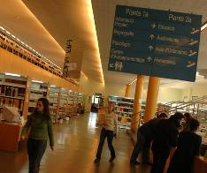
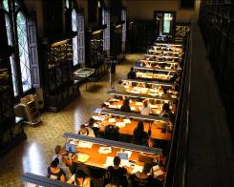
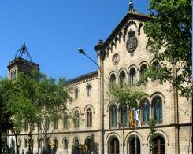
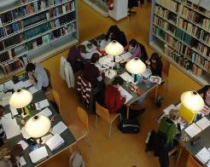
El CRAI de la Universitat de Barcelona
http://crai.ub.edu/
Missió
El Centre de Recursos per a l’Aprenentatge i la Investigació dóna suport a la docència, l’aprenentatge, la investigació i l’extensió universitària, i té la missió de facilitar l’accés i la difusió dels recursos d’informació, de col·laborar en els processos de creació del coneixement i de contribuir en la consecució dels objectius de la Universitat.

Slide 3
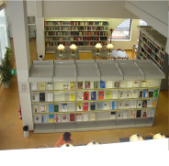
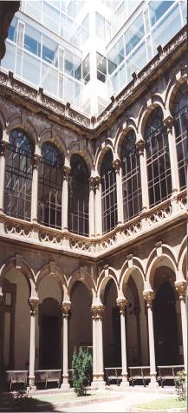
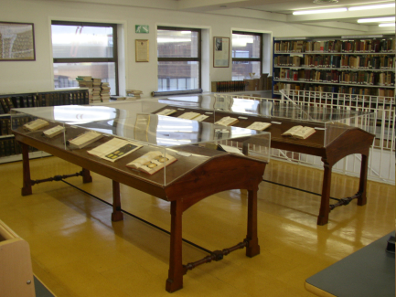
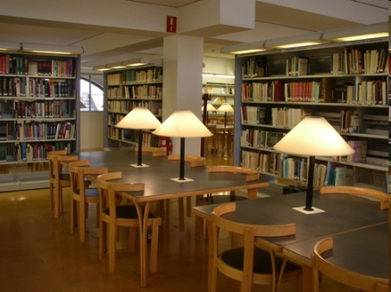
La Biblioteca de Medicina, els orígens de la qual s’inicien amb la creació del Col·legi de Cirurgia l’any 1760, s’instal·la al nou edifici de la Facultat el 1906 amb part dels fons d’aquest Col·legi i amb els fons especialitzats cedits per la Biblioteca General Universitària procedents de la desamortització de 1835.
És a partir d’aquesta època que la Biblioteca creix i comença a adquirir importància, sent el seu fons de llibres i revistes cada vegada més rellevant.
El 1989 es produeix una remodelació de les instal·lacions, que passen a ocupar 3000 m² distribuïts en tres plantes, en les quals s’ubica la seva gran col·lecció i es donen nous serveis.
Actualment combina un fons de recerca especialitzat, propi dels ensenyaments impartits a la Facultat (Medicina, Ciències Biomèdiques Bàsiques i Enginyeria Biomèdica), amb un fons antic format per llibres, fullets i revistes publicats entre l’any 1821 i el 1945, i que resulta de gran interès per a la història de la medicina.
Des del 1993 dóna suport a l’Hospital Clínic i a l’IDIBAPS.
La Biblioteca de Medicina

Slide 4

Equipaments
426 punts de lectura
35 ordinadors de sobretaula i 13 portàtils
3 escàners
1 lector de microfitxes
1 televisor reproductor de vídeo
Zona Wi-Fi i xarxa Eduroam a tota la Biblioteca
3 fotocopiadores / impressores d’autoservei
3 sales de treball en grup

Slide 5

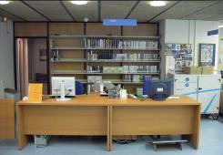
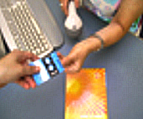

Servei de préstec de documents
http://crai.ub.edu/ca/que-ofereix-el-crai/prestec
El servei de préstec permet la consulta dels fons bibliogràfics fora dels recintes de les biblioteques per un període de temps determinat.
És imprescindible disposar del Carnet UB o d’un document que acrediti el vostre dret a préstec.
Les notificacions del servei de préstec us arribaran per correu electrònic: avís de cortesia 3 dies abans del venciment del préstec, notificacions de reserves, avisos de reclamació.
Mitjançant el préstec consorciat (PUC) podeu sol·licitar i tenir en préstec documents d’una altra biblioteca del CSUC (Consorci de Serveis Universitaris de Catalunya).

Slide 6
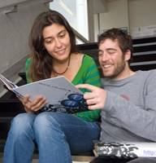
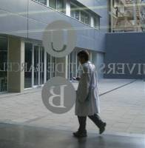
Condicions de préstec
→ Estudiant de 1r i 2n cicle de la UB
→ Estudiant de 1r, 2n i 3r cicle de centre adscrit o
amb conveni
→ Estudiant de màster i diploma propi UB
→ Estudiant de programes d’intercanvi nacionals i
internacionals
→ Estudiant de l’Escola d’Idiomes Moderns
→ Estudiant del centre Estudis Hispànics
→ Estudiant de cursos d’extensió universitària
→ Estudiant dels ensenyaments compartits amb
altres institucions
→ Alumni UB
5 documents
10 dies de préstec
7 dies bibliografia recomanada
→ Estudiant de doctorat i de màster i postgrau
oficial UB
→ Professor i investigador visitant UB
→ Professor de centre adscrit o amb conveni
→ Personal d’administració i serveis (PAS) UB
→ Personal sanitari dels hospitals Clínic i Bellvitge
→ PAS del Grup UB
10 documents
20 dies de préstec
7 dies bibliografia recomanada

Slide 7



Condicions de préstec segons tipus de document
Préstec normal
Documents recomanats a les assignatures dels diferents ensenyaments impartits a la Facultat.
Etiqueta verda
: 7 dies de préstec
Bibliografia recomanada dels màsters i de les assignatures optatives
: 7 dies de préstec
Etiqueta blanca
Documents pertanyents al fons especialitzat de la Biblioteca
: 10 dies de préstec (pot variar en funció del tipus d’usuari)
Etiqueta blanca

Slide 8

Condicions de préstec segons tipus de document
Préstec restringit i de cap de setmana
Bibliografia recomanada que per les seves característiques i freqüència
d’ús es presta només els caps de setmana i festius.
Etiqueta verda i vermella
Documents exclosos de préstec
Obres de referència:
Etiqueta groga
Revistes
Fons de reserva i col·leccions especials

Slide 9
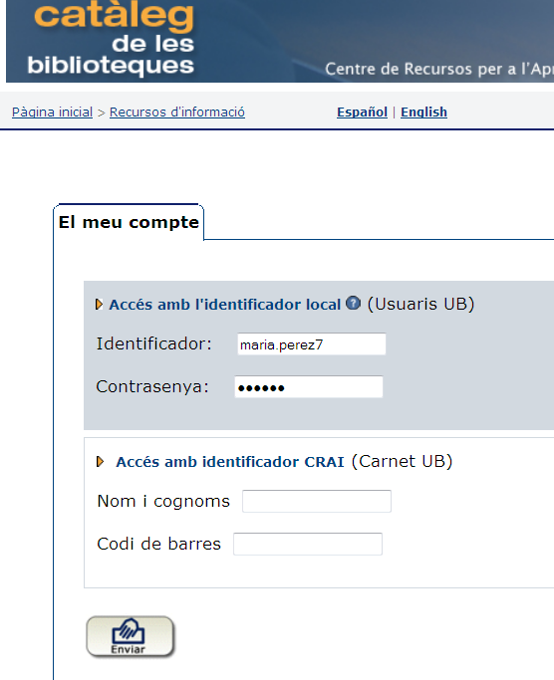
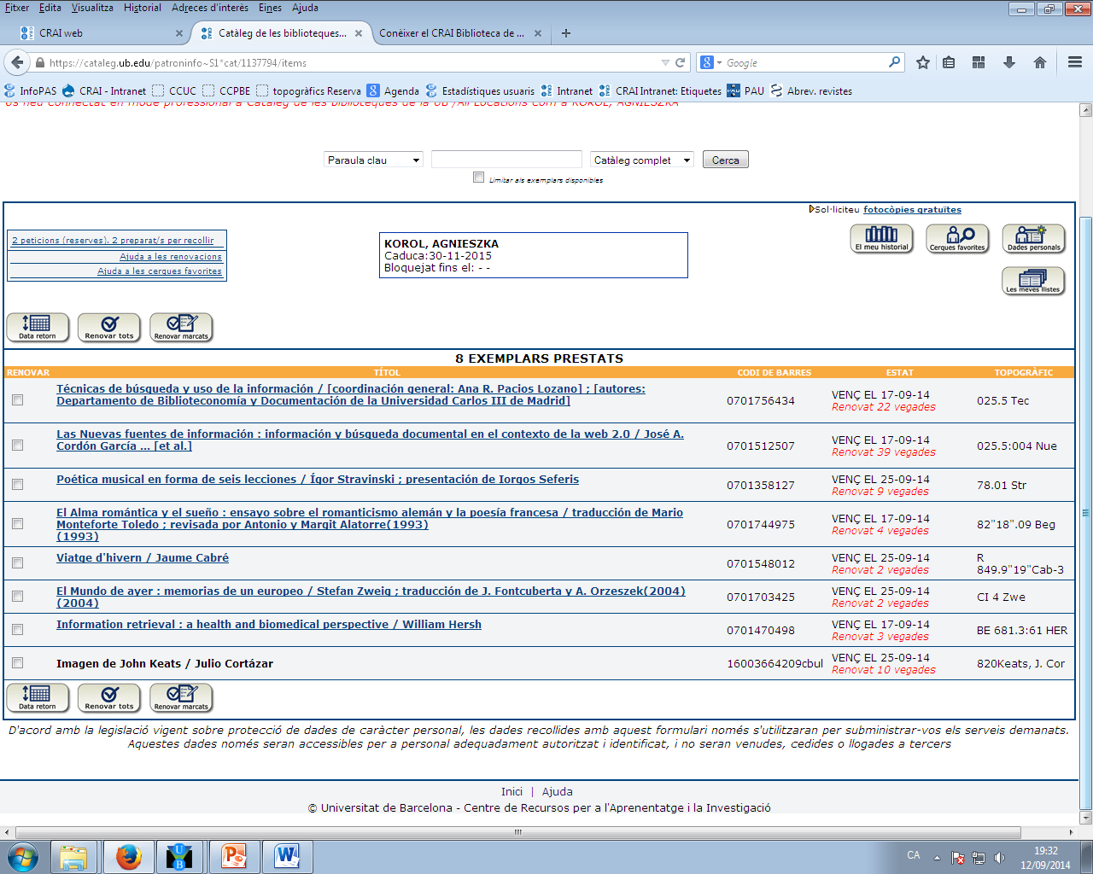
El meu compte
https://cataleg.ub.edu/patroninfo*cat
El meu compte us permet saber quins documents teniu en préstec, comprovar les vostres reserves i accedir a l’historial de préstec.
També podeu fer renovacions, guardar les vostres cerques preferides i mantenir les vostres dades actualitzades.
S’hi pot accedir identificant-vos de dues maneres:
amb el vostre identificador local i contrasenya
amb el vostre nom i cognoms i el codi de barres del Carnet UB

Slide 10
Reserves
Reserves via web
Per reservar documents que estan en préstec, apropeu-vos al taulell de préstec o feu-ho a través del catàleg identificant-vos prèviament a El meu compte.
Si necessiteu un document que no es troba a la vostra biblioteca habitual, però sí en una altra biblioteca de la UB:
Podeu anar a la biblioteca on es troba el document i fer el préstec amb el vostre Carnet UB.
Podeu demanar al taulell de préstec de la vostra biblioteca habitual que us portin els documents de la biblioteca que vulgueu. Solen trigar uns 3 dies.
Podeu fer la reserva via web.
Les reserves s’han de fer des del Catàleg, fent clic al botó Reservar a la fitxa del document que us interessi.
La bibliografia recomanada no pot reservar-se en línia, però en podeu sol·licitar la reserva al taulell de préstec.
Per fer efectiva la reserva caldrà identificar-se a El meu compte i seguir les instruccions que hi trobareu.
Rebreu per correu electrònic un avís de recollida del document.

Slide 11


Renovacions
Sancions
Il·limitades sempre que el document no hagi estat reservat per una altra persona.
Podeu efectuar la renovació dels vostres documents al taulell de préstec, per telèfon
o via web, des de l’opció El meu compte.
Si retorneu un document després de la data de venciment del préstec, provoqueu un perjudici
als altres usuaris de la biblioteca. La no-devolució a temps comporta una suspensió del servei de préstec, per dia de retard i document, de:
Préstec normal: 1 dia
Préstec restringit: 4 dies
Préstec de bibliografia recomanada: 4 dies
Préstec de bibliografia recomanada de cap
de setmana: 6 dies

Slide 12
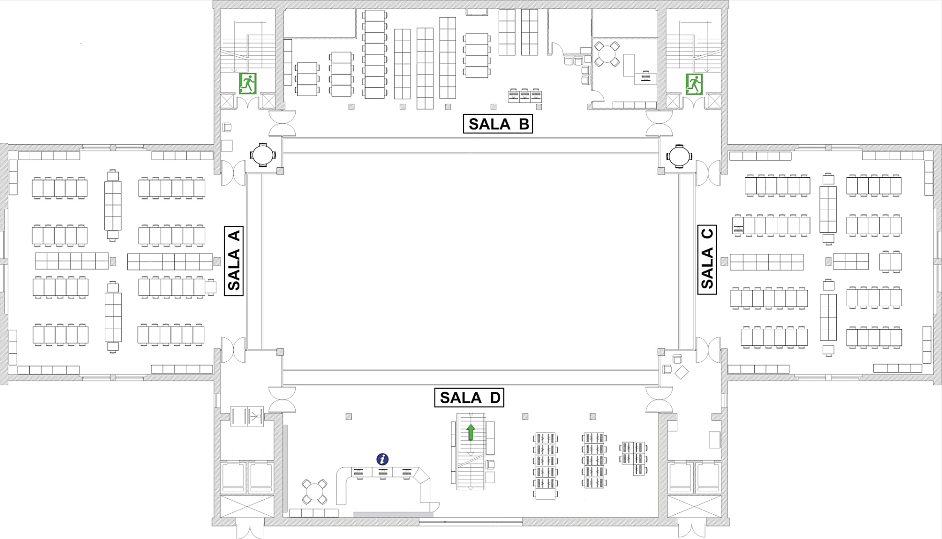
Mapa de la Biblioteca: serveis i topogràfics. Planta 7
Sala d’estudi B
Fotocopiadores
Cap de la
Biblioteca
de 614.259 a 616.5
Sala d’estudi A
Sala d’estudi C
de 001 a 614.2
de 616.6 a 681.3
Bibliografia recomanada
de BE 001 a
BE 681
H i NM
Expenedor de
targetes OCÉ
Entrada
Ordinadors
de consulta
Informació
Referència
Escala cap a la pl. 6

Slide 13
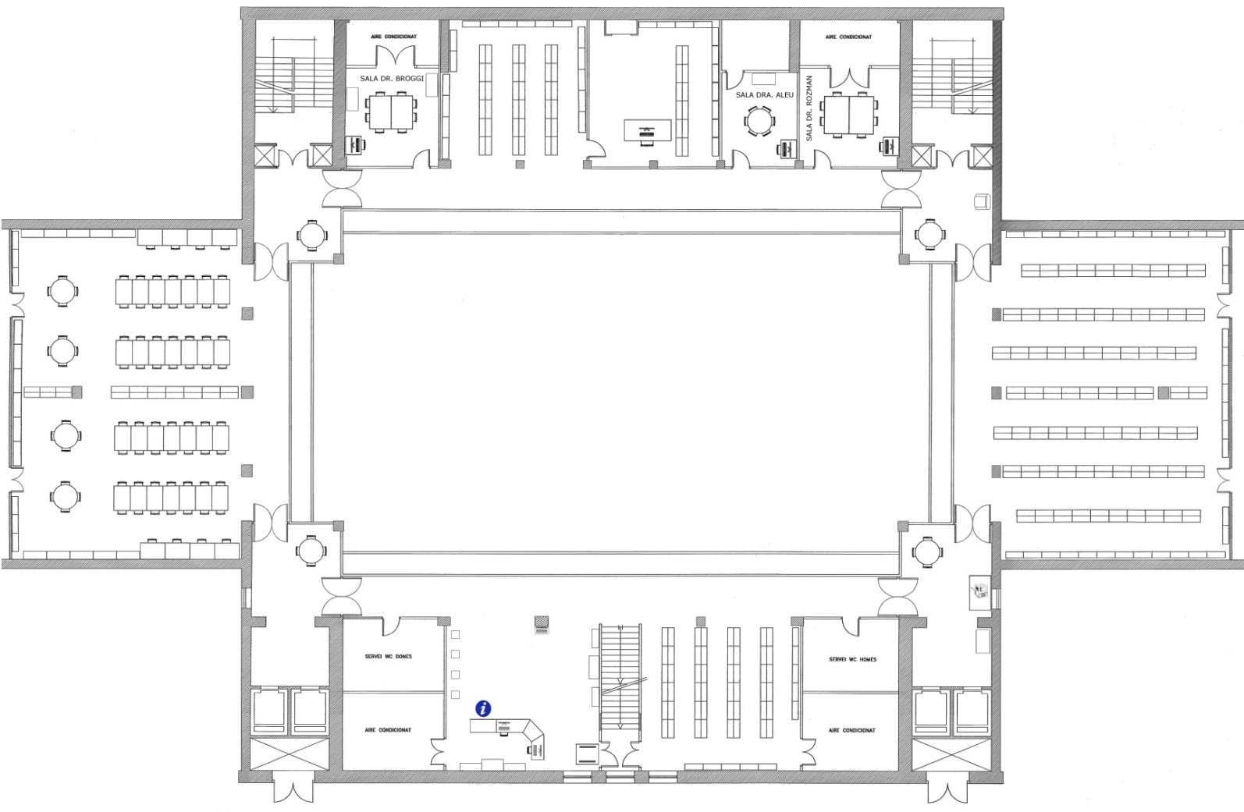

Mapa de la Biblioteca: serveis i topogràfics. Planta 6
Revistes:A
Sala d’estudi G
SALA H
Revistes:
...A-N
Sales de treball
SALA G
SALA I
SALA F
Revistes:
...N-Z
Informació
i préstec
Entrada
i sortida

Slide 14
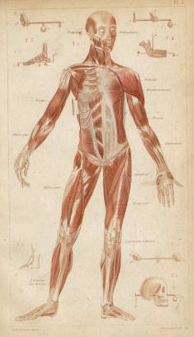
Planta 8. Accés restringit
La 8a planta de la Biblioteca és d’accés restringit.
S’hi troben:
  Documents del fons de reserva
  Fullets
  Tesis doctorals
  Col·leccions especials
Podeu sol·licitar la consulta d’aquests materials
al taulell d’informació de la 7a planta de la Biblioteca.

Slide 15
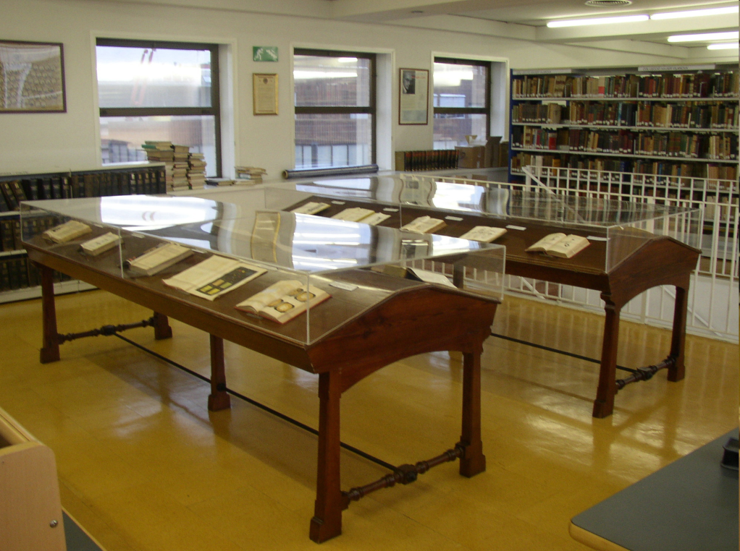
Fons de reserva de la Biblioteca de Medicina
Hemeroteca. Fons: 1800-1940
* Destaquem el fons de revistes editades
a Catalunya i a l’Estat espanyol.
Monografies. Fons: 1800-1940
* Destaquem, entre d’altres, els atles i les edicions facsímils.
Fullets. Fons: 1800-1940
* Destaquem els discursos inaugurals i les actes de congressos.

Slide 16
Col·leccions especials al fons de la Biblioteca de Medicina
Col·lecció Mira i López
Inclou una part de la biblioteca creada pel Dr. Emili Mira i López a la càtedra de Psiquiatria abans del seu exili. El Dr. Emili Mira i López ha estat una de les figures més rellevants de la psicologia i la psiquiatria sud-americanes. Entre les seves aportacions destaca la tècnica de psicodiagnòstic miocinètic (PMK) i l’anàlisi de la psicologia de guerra.
La col·lecció inclou també tota la seva obra, donada a la Biblioteca per la seva filla.
Col·lecció Xavier Vilanova
Prové de la Biblioteca del Departament de Dermatologia de la Facultat de Medicina de la Universitat de Barcelona, impulsada i enriquida pel professor Xavier Vilanova i Montiu, destacat dermatòleg català. El Dr. Vilanova fou un gran renovador de la dermatologia a l’Hospital Clínic, tant pel que fa l’assistència als malalts, com pel que fa a la investigació i la docència.
El fons inclou una col·lecció de llibres especialitzats en malalties de la pell, sífilis, lepra, etc.
Fons Agustí Pedro i Pons
El fons d’Agustí Pedro i Pons, metge i catedràtic de la Universitat de Barcelona, recull documentació mèdica, administrativa i acadèmica, així com materials personals, diaris i altres publicacions. Il·lustra la història de la medicina, així com múltiples facetes de la vida quotidiana, social, cultural i política a Espanya des de la II República fins a la Guerra Civil i la Dictadura.

Slide 17
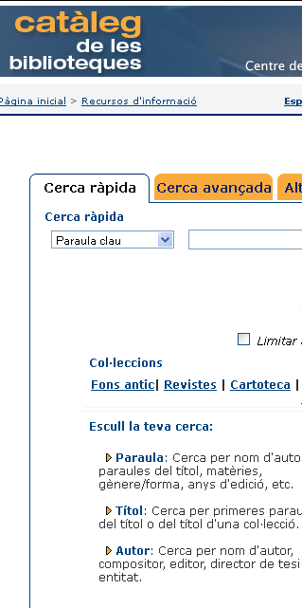
El Catàleg de les biblioteques de la UB
http://cataleg.ub.edu/
És la principal eina d’accés a tots els documents disponibles a les biblioteques de la UB (llibres, revistes, recursos electrònics, enregistraments sonors, vídeos, multimèdia, etc.) i a un important fons antic (manuscrits, incunables, pergamins, gravats, llibres impresos del segle xvi fins a 1820).
Disposa de:
Cerca ràpida: als camps autor, títol, paraula clau, matèria i lloc d’impressió.
Cerca avançada: als camps autor, títol, paraula clau, matèria i nota. Ofereix la possibilitat d’usar operadors booleans i de limitar per ubicació, idioma, any de publicació i tipus de material.
Altres cerques: per ISBN/ISSN, topogràfic, col·lecció, etc.

Slide 18
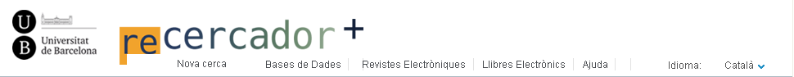

El ReCercador+
http://recercador.ub.edu/
El ReCercador+ permet buscar, en una única base de dades, informació sobre un tema específic en els diferents recursos electrònics als quals està subscrita la Universitat de Barcelona i accedir al text complet del document si està disponible.
A més a més permet:
Localitzar els e-recursos als quals està subscrita la Universitat de Barcelona així com una selecció d’e-recursos de lliure accés.
Crear alertes a partir de les cerques d’informació.
Guardar, organitzar i/o exportar els resultats.

Slide 19
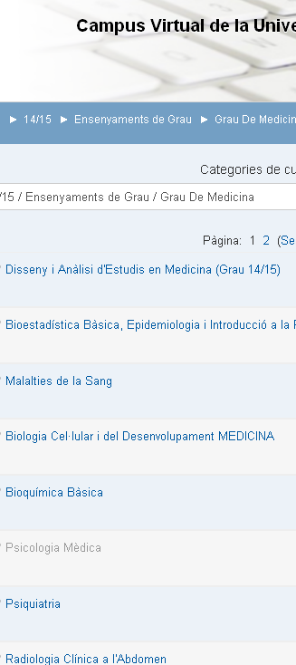
El Campus Virtual
https://campusvirtual2.ub.edu/
El Campus Virtual és un entorn d’aprenentatge en línia adaptat a les necessitats d’aprenentatge presencial, semipresencial i a distància de la Universitat de Barcelona i del Grup UB.
La dinàmica del Campus Virtual es desenvolupa a les aules virtuals, en un espai propi denominat curs. Allà podreu, per mitjà de sessions autenticades (identificador Món UB), accedir als materials docents publicats pel professorat; treballar col·laborant amb la resta d’alumnes i el professorat; comunicar-vos a través de llistes de distribució, fòrums, xats, etc.
La bibliografia recomanada per cada professor dins l’espai virtual està enllaçada amb el Catàleg de les biblioteques de la UB, de manera que podreu conèixer ràpidament la disponibilitat dels documents a la Biblioteca.

Slide 20
Identificadors i contrasenyes
Accés a... | Identificador | Contrasenya
El meu compte | Opció 1
 | Identificador local (Ex.: jram7@alumnes.ub.edu serà: jram7. alumnes) | Contrasenya Món UB
 | Opció 2
 | Nom i cognoms | Codi de barres del Carnet UB
Ordinadors Wi-Fi | Identificador local | Contrasenya Món UB
Campus Virtual Servidor proxy (SIRE) Recercador+ Món UB Correu UB | Identificador UB (4 caracters) | Contrasenya Món UB

Slide 21
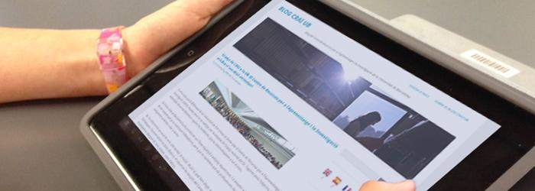
Accés als recursos electrònics des de fora de la Universitat
http://crai.ub.edu/ca/que-ofereix-el-crai/acces-recursos/acces-recursos-proxy
Podeu accedir a tots els recursos d’informació electrònics contractats pel CRAI
des d’un ordinador o un altre dispositiu situat fora de la xarxa de la UB mitjançant el SIRE (servei intermediari d’accés als recursos electrònics).
Per això haureu d’instal·lar en el vostre navegador el botó SIRE-it i disposar de l’identificador i contrasenya amb els quals s’accedeix a les intranets UB (PDI, PAS o Món UB) o al correu electrònic.
La configuració es pot activar i desactivar en qualsevol moment.

Slide 22

Servei de préstec de portàtils
http://crai.ub.edu/ca/que-ofereix-el-crai/prestec/prestec-equipaments
El CRAI Biblioteca de Medicina disposa de 13 ordinadors portàtils a disposició de l’alumnat, el professorat i el personal d’administració i serveis de la UB.
Per accedir al préstec de portàtils necessiteu:
Signar el contracte de préstec de portàtils.
Tenir el Carnet UB actualitzat.
No tenir cap sanció per retard en el retorn de documents
en el moment del préstec.
Podeu signar el contracte i demanar el préstec dels portàtils
al taulell de préstec de la Biblioteca.
La duració del préstec és de 4 hores renovables.

Slide 23
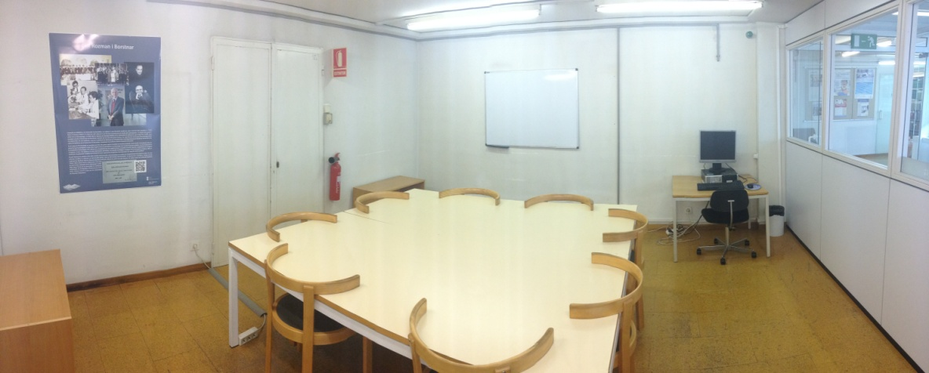
Servei de cessió de sales de treball
http://crai.ub.edu/ca/que-ofereix-el-crai/prestec/prestec-equipaments
El CRAI Biblioteca de Medicina ofereix als usuaris de la comunitat UB tres sales de treball en grup equipades amb ordinador i pissarra:
Sala Ciril Rozman
Sala Moisès Broggi (disposa d’un escàner)
Sala Dolors Aleu
Les sales de treball poden reservar-se a través del Catàleg, a l’apartat El meu compte.
La duració de la cessió és de 2 hores renovables.

Slide 24

Servei de préstec interbibliotecari
http://crai.ub.edu/ca/que-ofereix-el-crai/prestec/prestec-pi
L’objectiu d’aquest servei és la localització i l’obtenció de l’original o la còpia de qualsevol tipus de document que no es trobi a les biblioteques de la UB ni sigui accessible mitjançant el servei PUC.
Es tracta d’un servei sotmès a tarifes.
Servei de fotocopies gratuïtes
http://crai.ub.edu/ca/que-ofereix-el-crai/prestec/prestec-reproduccio-fg#fg
Servei adreçat a professors, investigadors i PAS de la UB i a estudiants de 3r cicle
Permet obtenir de forma gratuïta la còpia d’articles (tant en paper com en format electrònic) de revistes a les quals està subscrit el CRAI de la UB que no es trobin a la biblioteca que utilitzeu habitualment ni siguin accessibles en format electrònic.

Slide 25

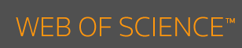

Servei de formació d’usuaris
http://crai.ub.edu/ca/que-ofereix-el-crai/formacio-usuaris
La seva finalitat és facilitar a la comunitat universitària el coneixement de l’ús dels recursos d'informació que ofereixen les biblioteques del CRAI.
Es programen periòdicament sessions sobre recursos i temes com:
  PubMed
  Scopus
  UpToDate
  Web of Science
  Mendeley
  L’avaluació de la producció científica
També s’ofereixen sessions a mida adaptades a les necessitats específiques de l’usuari.
Les sessions de formació poden sol·licitar-se a través del
Campus de Formació o bé al taulell de la Biblioteca.

Slide 26

Autoservei de reprografia, impressions i escaneig
La Biblioteca disposa de tres fotocopiadores impressores d’autoservei.
S’hi pot imprimir des de tots els ordinadors de la sala i des dels portàtils que utilitzin el Wi-Fi de la UB. La targeta per fer les fotocòpies i impressions s’adquireix i es recarrega a l’expenedor situat a la 7a planta, al costat del taulell d’informació.
Tarifes:
1 targeta + 15 còpies = 1,50 €
Cada còpia següent: 0,04 €/còpia
Instruccions per imprimir
Al vostre ordinador seleccioneu: Arxiu > Imprimir i la fotocopiadora OCÉ 1 / OCÉ 2 / OCÉ 3.
Preneu nota del codi d’usuari d’impressora OCÉ que trobareu a cada ordinador.
A la pantalla de la fotocopiadora, cerqueu el vostre codi, seleccioneu el document i premeu el botó verd.
A més a més, disposeu de tres escàners: en un dels ordinadors de consulta de la 7a planta, a la fotocopiadora OCÉ 2 i a la sala Moisès Broggi.

Slide 27
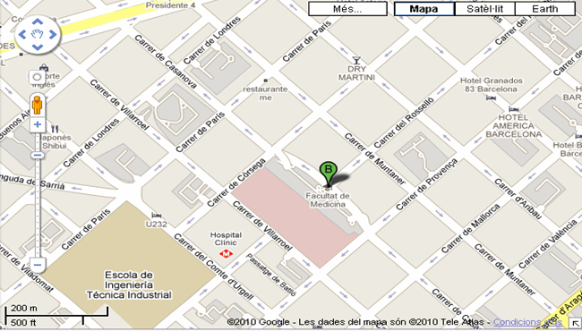
Dades de contacte
C. Casanova, 143
08036 Barcelona
Accés: 5a i 7a planta
Horari
De dl. a dv., de 8.30 a 20.30 h
Ds. de gener a juny:
de 10 a 21 h
Tel.: 934 035 721
craimedicina@ub.edu
+ informació:
http://crai.ub.edu/ca/coneix-el-crai/biblioteques/biblioteca-medicina

Slide 28


Participeu i seguiu-nos!
Feu-nos arribar qualsevol dubte o suggeriment personalment als taulells de la Biblioteca o al S@U, Servei d’Atenció als Usuaris del CRAI.
A més podeu col·laborar amb nosaltres:
Proposant la compra d’un llibre: http://www.bib.ub.edu/fileadmin/desiderates/pasdesi.htm
Visitant el nostre Facebook: https://www.facebook.com/UB.CRAI.BibliotecaMedicina
...i el nostre Twitter: https://twitter.com/CRAIBibMed

Slide 29

Gràcies per la vostra atenció
© CRAI, Universitat de Barcelona 2014

